Slide 1
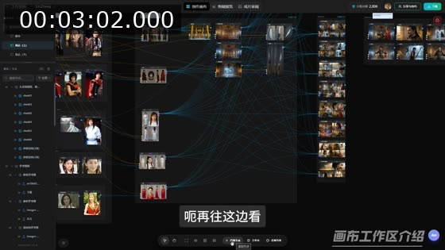
画布与节点库使用教程
覆盖工作区、节点创建、版本历史、资源管理器、主体库和协作锁。
基于 12 个 P0 教程视频、4380 张 2s 帧和 2672 条音频证据
AniShort Academy P0 深度教程包 | 20260701-134944

Slide 2

画布工作区分为画布、节点和中心生产区
多画布在线协作是产品基础。
• 左侧画布列表用于切换不同生产空间。
• 节点列表用于搜索、定位、隐藏和显示。
• 中心画布承载节点链路和素材关系。
我们现在进入一个项目来讲一下我们的工作区,我们以这个项目为例,讲一下我们这个画布的这个使用,我们从三个方面一个是基础功能的一个使用,再一个是我们一个完整的短距工作流的一个方式的介绍。
数据结构要支持 canvas、node、edge、resource 的独立持久化。
01 画布与节点库
证据：P0-3 画布工作区、节点介绍 00:00:00-00:00:26
2/13

Slide 3
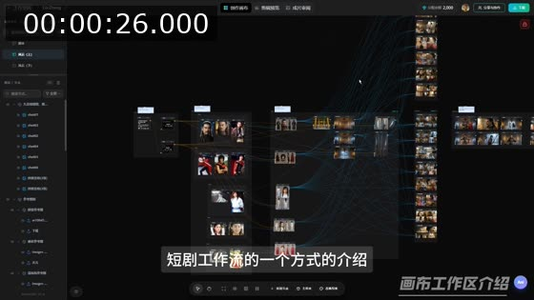
版本历史需要支持自动保存和恢复
用户会用历史版本找回误操作。
• 系统周期性保存画布快照。
• 历史入口展示版本列表。
• 用户可以恢复到指定版本。
再一个就是我们一个自由式创作的这种工作流的方式介绍,分为这三块。
恢复流程必须保留节点、连线、资源引用和视口状态。
01 画布与节点库
证据：P0-3 画布工作区、节点介绍 00:00:26-00:00:33
3/13

Slide 4
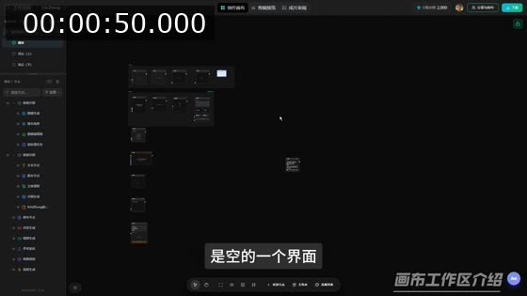
节点列表是复杂画布的导航和性能工具
节点越多，越需要可见性管理。
• 支持按名称和类型筛选节点。
• 支持定位到节点所在画布区域。
• 支持选择性隐藏部分节点区域。
在我们的左侧区域分为画布列表和节点列表,我们产品的特色就是一个多画布在线协作的一个这样一个特点。
隐藏状态要进入画布快照，并受权限控制。
01 画布与节点库
证据：P0-3 画布工作区、节点介绍 00:00:51-00:01:03
4/13

Slide 5
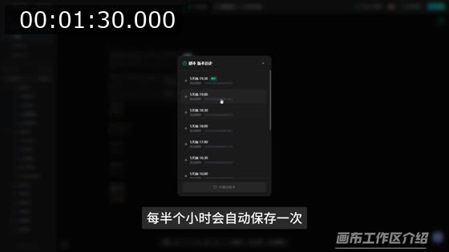
隐藏连线是复杂生产画布的必要开关
连线多时会影响性能和可读性。
• 隐藏连线后引用关系不丢失。
• 隐藏时节点端口也会被隐藏。
• 编辑连线前需要恢复显示。
所以说我们有这个出现这个历史版本想找回的情况的话,可以到这里面来我们选择一个版本,恢复到此版本。
验收要覆盖千节点和高连线密度场景。
01 画布与节点库
证据：P0-3 画布工作区、节点介绍 00:01:31-00:01:43
5/13

Slide 6
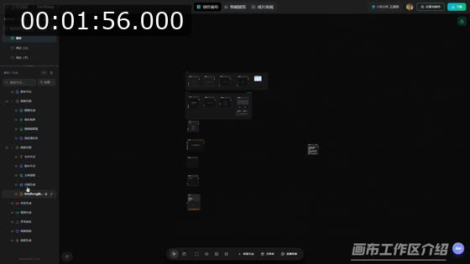
节点库有底部按钮和画布右键两个入口
节点创建要对新手和熟手都高效。
• 底部添加按钮打开完整节点库。
• 画布空白处右键快速呼出节点库。
• 节点带数字或字母快捷键。
它可以通过筛选去快速的查找,这一块使用比较多的情况是显示隐藏。
不同入口创建出的节点 schema 必须一致。
01 画布与节点库
证据：P0-3 画布工作区、节点介绍 00:01:57-00:02:07
6/13

Slide 7
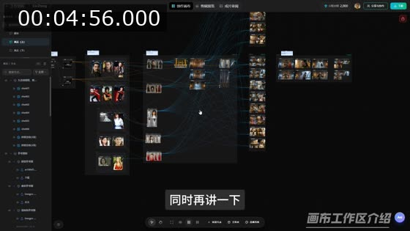
节点上方命令栏按从左到右执行
剧本、主体、分镜类节点都有相似结构。
• 下方是输入区或提示词区。
• 上方命令代表下一步关联动作。
• 未完成当前内容时，下游命令应禁用或提示。
同时再讲一下素材管理器这里面还有几个功能,一个是可以看到当时生成这个图片的提示词,想回头用的话可以在这里找到提示词可以复制,还有就是能快速的这个查找节点的位置,这个加号是创建新节点是什么意思呢,比如说这个时候我这个历史素材我想把它调出来重新去使用,然后点击这个加号,它就会加到我们这个画布中,这里有显示历史版本。
这是节点状态机和 E2E 的重点。
01 画布与节点库
证据：P0-3 画布工作区、节点介绍 00:04:56-00:05:22
7/13

Slide 8
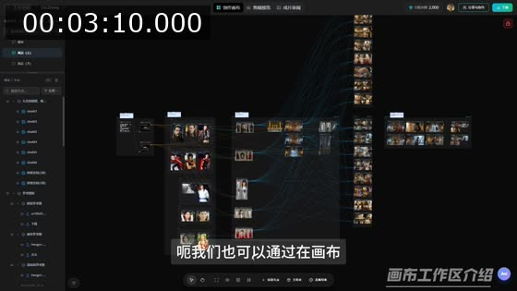
资源管理器要能跨画布查看图片和视频
素材管理器是复用历史生成结果的入口。
• 展示当前画布全部图片和视频。
• 可切换查看其他画布素材。
• 支持全屏查看和缩略图大小调整。
我们也可以通过在画布空白区右键来创建这个节点,来呼出节点库创建,同时我们可以看到这个每个节点后面都有一个数字和字母的这个缩写,可以通过快捷键来操作,比如说我们创建一个文本节点按住数字1,就可以快速创建一个节点出来。
素材索引要按项目、画布、类型和生成历史检索。
01 画布与节点库
证据：P0-3 画布工作区、节点介绍 00:03:10-00:03:34
8/13

Slide 9
历史素材需要保留提示词和节点定位
节点只显示最新版，但历史版本不能丢。
• 可查看当时生成提示词。
• 可复制提示词复用。
• 可定位原节点或从历史创建新节点。
我们也可以通过在画布空白区右键来创建这个节点,来呼出节点库创建,同时我们可以看到这个每个节点后面都有一个数字和字母的这个缩写,可以通过快捷键来操作,比如说我们创建一个文本节点按住数字1,就可以快速创建一个节点出来。
历史资源是产品复用效率的重要功能。
01 画布与节点库
证据：P0-3 画布工作区、节点介绍 00:03:10-00:03:34
9/13

Slide 10
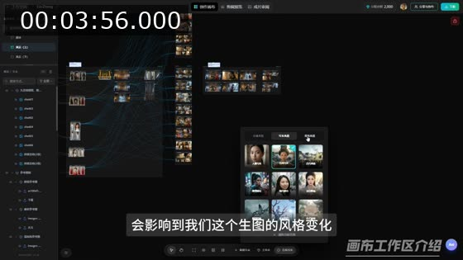
主体库是人工维护的资产库
任何环节都不应无提示自动加入主体库。
• 用户手动把角色、场景、道具加入主体库。
• 命名要准确，不能有空格或特殊符号。
• 分类错误会影响后续功能。
那如果我想自己创建一个风格的话,点击立即创建,它在画布中会创建一个风格节点,我们可以把我们想要的风格以提示提示词的方式输入给它,也可以把我们想要参考的风格把图片导入进来,连接到节点上,反推这个风格。
入库前要做名称和分类校验。
01 画布与节点库
证据：P0-3 画布工作区、节点介绍 00:03:57-00:04:22
10/13

Slide 11
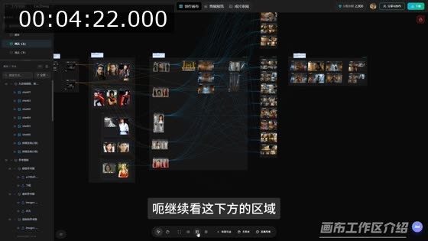
个人项目协作需要申请和批准
分享链接不是直接编辑权限。
• 接收者打开链接后发起申请。
• 所有者到协作管理批准。
• 画布锁定后其他协作者只能查看或复制。
继续看这下方的区域,在这个位,位置有一个四个方块,点开可以看到是我们的素材管理器的界面,这个界面会展示我们这个画布当中所有的图片视频素材,也可以切换查看其他画布,也可以全屏查看,这里面也可以通过滑块来控制素色图大小。
协作锁需要和节点编辑、保存接口同时校验。
01 画布与节点库
证据：P0-3 画布工作区、节点介绍 00:04:22-00:04:41
11/13

Slide 12
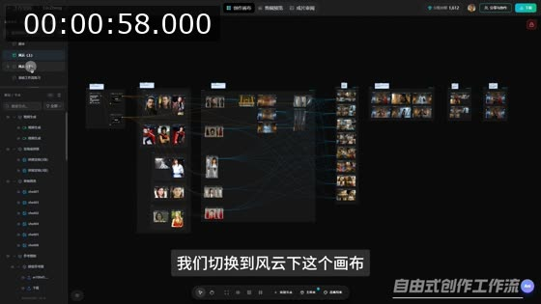
自由式画布把节点当作素材编排系统
熟练用户会按视频生成目标组织素材。
• 复制剧本、主体引用和关键参考图。
• 围绕视频节点补充提示词和参考素材。
• 画布太乱时新建画布继续生产。
好 切换到这个画布以后
跨画布复制和资源引用不能丢失。
01 画布与节点库
证据：P0-4 自由式短剧工作流 00:00:59-00:01:00
12/13

Slide 13
画布阶段的验收要覆盖真实复杂度
只测少量节点无法发现真实问题。
• 节点搜索、定位、隐藏、显示全部可用。
• 版本恢复后节点和资源引用一致。
• 隐藏连线后性能改善，恢复后可编辑。
• 协作锁下保存接口拒绝非法修改。
再往这边看,有一个添加节点,点开以后就是我们的这个节点库,所有的这个节点的列表都在这里。
Phase 2/3 结束前必须有大画布 E2E。
01 画布与节点库
证据：P0-3 画布工作区、节点介绍 00:03:02-00:03:10
13/13

